Slide 1
LÀM QUEN VỚI KHỐI LƯỢNG, DUNG TÍCH
CHỦ ĐỀ 3
BÀI 15
KI - LO - GAM

Slide 3

Nặng hơn, nhẹ hơn

Slide 5
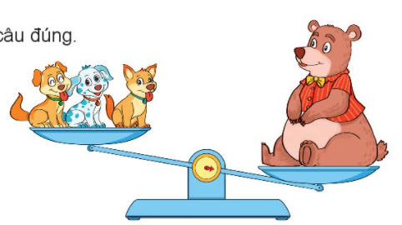
1
Quan sát tranh rồi chọn câu đúng.
A. Con gấu nặng hơn 3 con chó.
B. Con gấu nhẹ hơn 3 con chó.
C. Con gấu nặng bằng 3 con chó.

Slide 6
TRÒ CHƠI
AI NHANH AI ĐÚNG?

Slide 7

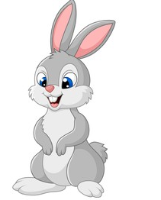
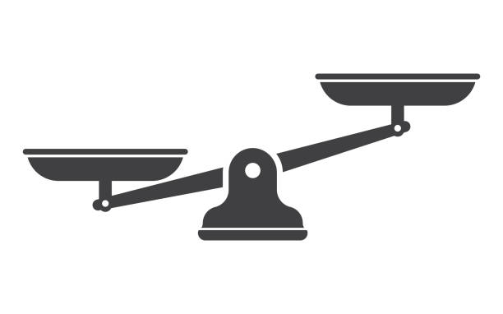

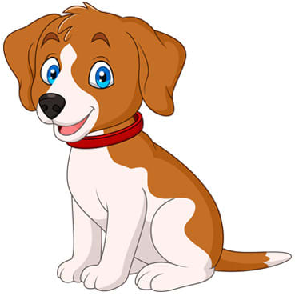
2
Quan sát tranh rồi trả lời câu hỏi.
Hình 1
Hình 2
S
Câu 1: Con chó nhẹ hơn con mèo

Slide 8
Hình 2
Hình 1
nặng hơn

Slide 9
2
Quan sát tranh rồi trả lời câu hỏi.
Hình 1
Hình 2
Đ
Câu 2: Con mèo nặng hơn con thỏ

Slide 10
Hình 2
Hình 1
nặng hơn
nặng hơn

Slide 11
2
Quan sát tranh rồi trả lời câu hỏi.
Hình 1
Hình 2
Câu 3: Mèo, chó và thỏ, con nào nặng nhất, con nào nhẹ nhất?

Slide 12


nặng hơn
nặng hơn
Nặng nhất
Nhẹ nhất

Slide 13
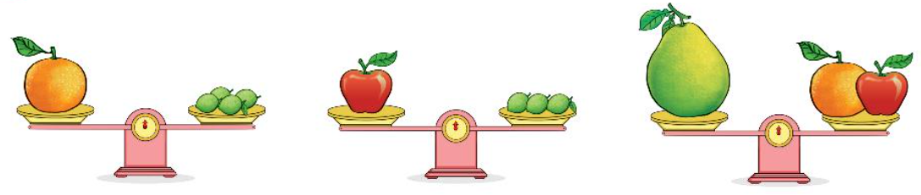
3
Quan sát tranh rồi trả lời câu hỏi.
Quả cam nặng bằng mấy quả chanh?
Quả táo nặng bằng mấy quả chanh?
Quả bưởi nặng bằng mấy quả chanh?
➔ Quả cam nặng bằng 4 quả chanh.
➔ Quả táo nặng bằng 3 quả chanh.
➔ Quả bưởi nặng bằng 7 quả chanh.

Slide 15
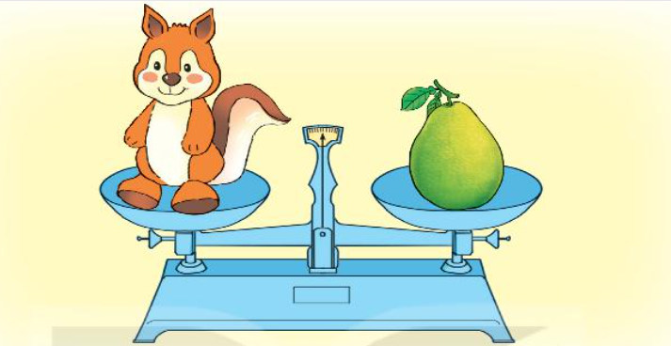
Ki – lô – gam
Con sóc cân nặng bằng 1 quả bưởi.

Slide 16

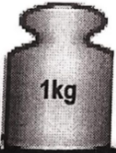
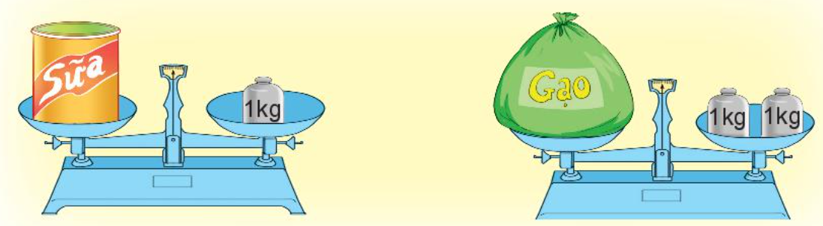
Ki – lô – gam
Đây là quả cân 1 ki – lô – gam:
Ki – lô – gam viết tắt là kg.
Hộp sữa cân nặng 1 kg.
Túi gạo cân nặng 2 kg.

Slide 18
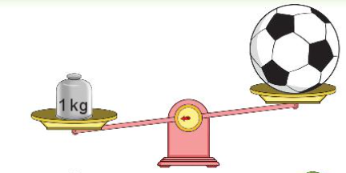
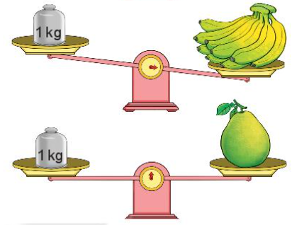
1
Đ, S ?
Quả bóng nhẹ hơn 1 kg.
Nải chuối nặng hơn 1 kg.
Quả bưởi cân nặng 1 kg.
Quả bóng nặng bằng quả bưởi.
Nải choối nặng hơn quả bưởi.
?
Đ
?
Đ
?
Đ
?
S
?
Đ

Slide 19


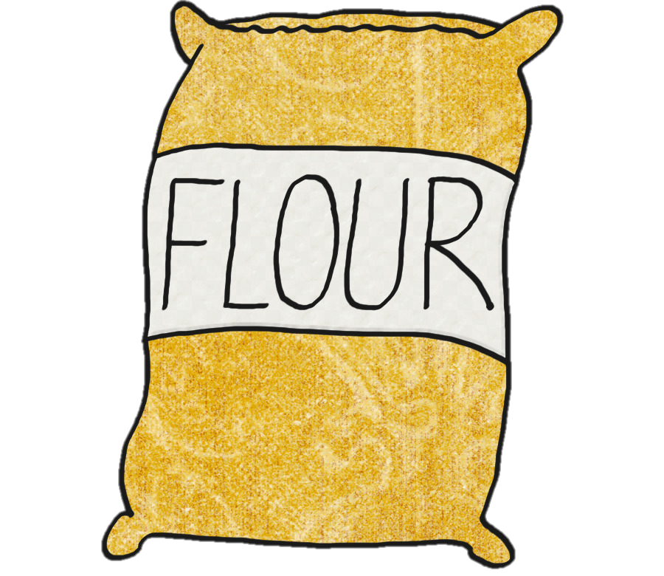


2
Đọc cân nặng của mỗi quả hoặc đồ vật dưới đây.
2 kg
3 kg
5 kg
10 kg
1 kg

Slide 20
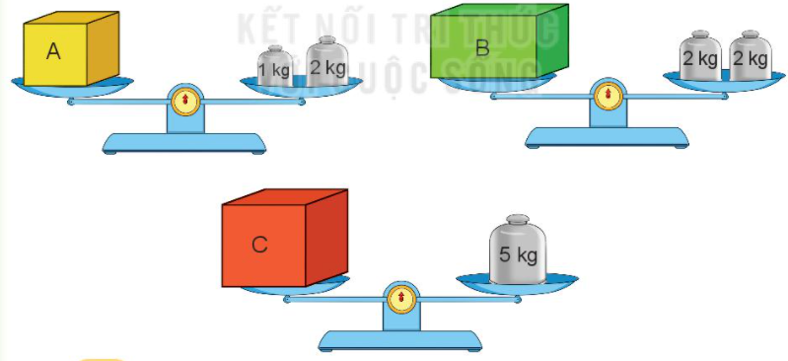
3
Quan sát tranh rồi trả lời câu hỏi
Số?
Hộp A cân nặng kg.
Hộp B cân nặng kg.
Hộp C cân nặng kg.
?
3
?
4
b) Hộp nào nặng nhất?
Hộp nào nhẹ nhất?
Hộp C
Hộp A
?
5

Slide 22
1
Tính (theo mẫu).
Mẫu:
5 kg + 4 kg = 9 kg 10 kg – 3 kg = 7 kg
12 kg + 23 kg
45 kg + 20 kg
9 kg + 7 kg
12 kg + 23 kg = 35 kg
45 kg + 20 kg = 65 kg
9 kg + 7 kg = 16 kg
13 kg – 9 kg
60 kg – 40 kg
42 kg – 30 kg
13 kg – 9 kg = 4 kg
60 kg – 40 kg = 20 kg
42 kg – 30 kg = 12 kg

Slide 23
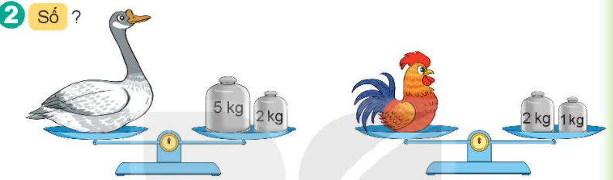
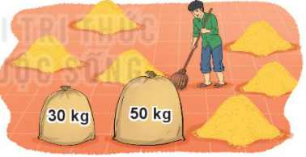
2
Số?
Con ngỗng cân nặng kg.
b) Con gà cân nặng kg.
?
7
?
3
Tìm tổng số ki – lô – gam thóc của hai bao thóc.
3
➔ Số ki – lô – gam thóc của hai bao thóc là: 80 kg.

Slide 24
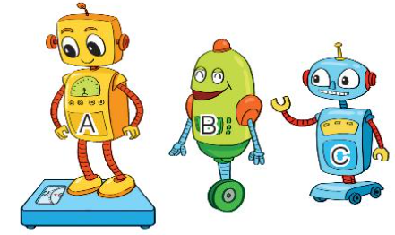
Ba chú rô – bốt rủ nhau đi cân. Rô – bốt A cân nặng 32 kg, rô – bốt B nặng hơn rô – bốt A là 2 kg, rô – bốt C nhẹ hơn rô – bốt A là 2 kg. Hỏi:
Rô – bốt B cân nặng bao nhiêu ki – lô – gam?
Rô – bốt C cân nặng bao nhiêu ki – lô – gam?
4
Rô – bốt B nặng số ki – lô – gam là:
32kg + 2kg = 34kg
32 kg
34 kg
30 kg
Rô – bốt C nặng số ki – lô – gam là:
32kg – 2kg = 30kg

